Slide 1
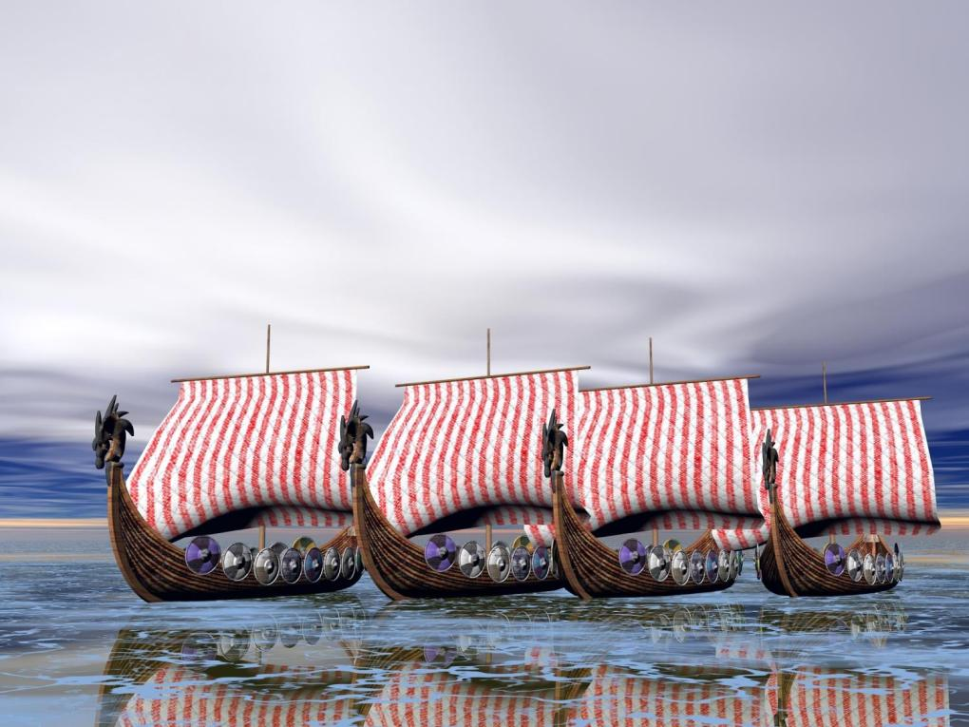
Na Lochlannaigh

Slide 2
Cérbh iad na Lochlannaigh?

Slide 3
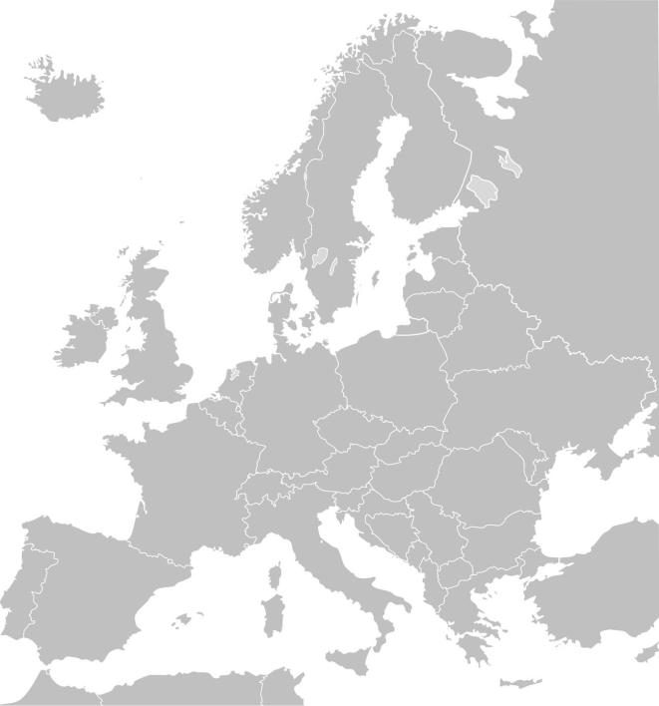
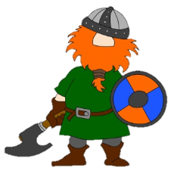
Dream ba ea na Lochlannaigh a raibh cónaí orthu i gCríoch Lochlann níos mó ná míle bliain ó shin. Réigiún i dtuaisceart na hEorpa is ea Críoch Lochlann. Tá an réigiún sin roinnte ina thrí thír sa lá atá inniu ann – an Iorua, an tSualainn agus an Danmhairg.
An Iorua
An tSualainn
An Danmhairg
Notes:
3

Slide 4
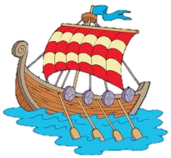
An Íoslainn
An Ghraonlainn &
Meiriceá Thuaidh
An Fhionlainn
An Bhreatain & Éire
Cathair Chonstaintín
Ó dheireadh an 8ú haois ar aghaidh thosaigh cuid mhór fear as Críoch Lochlann ag taisteal thar lear. Thaistil cuid acu i bhfad ó bhaile.
Mór-roinn na hEorpa
Cén fáth a ndeachaigh siad thar lear, meas tú?

Slide 5
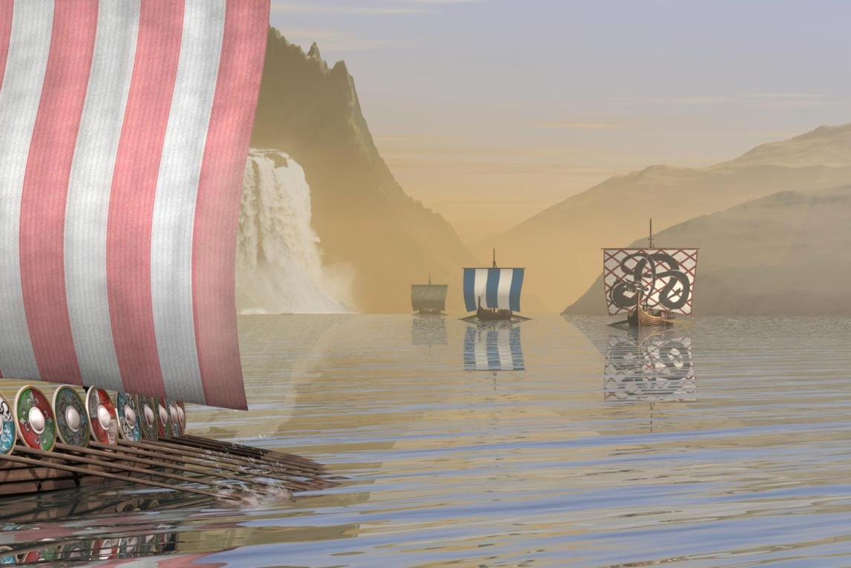
Ní raibh dóthain talamh feirmeoireachta i gCríoch Lochlann do na daoine ar fad a bhí ina gcónaí sa réigiún. D’imigh cuid mhór de na fir thar lear, mar sin, chun iarracht a dhéanamh beatha níos fearr a bhaint amach dóibh féin agus dá muintir.
Bhí báid mhaithe ag na Lochlannaigh. D’fhéadfaidís turais fhada ar an bhfarraige a dhéanamh leo. Mairnéalaigh den scoth ba ea na Lochlannaigh freisin.
Thaistil grúpaí éagsúla chuig tíortha éagsúla thar lear. Bhailigh siad saibhreas dóibh féin ar bhealaí éagsúla. Thug siad ruathar ar cheantair shaibhre chun na hearraí luachmhara a bhí ag na daoine ansin a ghoid. Rinne siad earraí a dhíol agus a cheannach chomh maith.

Slide 6
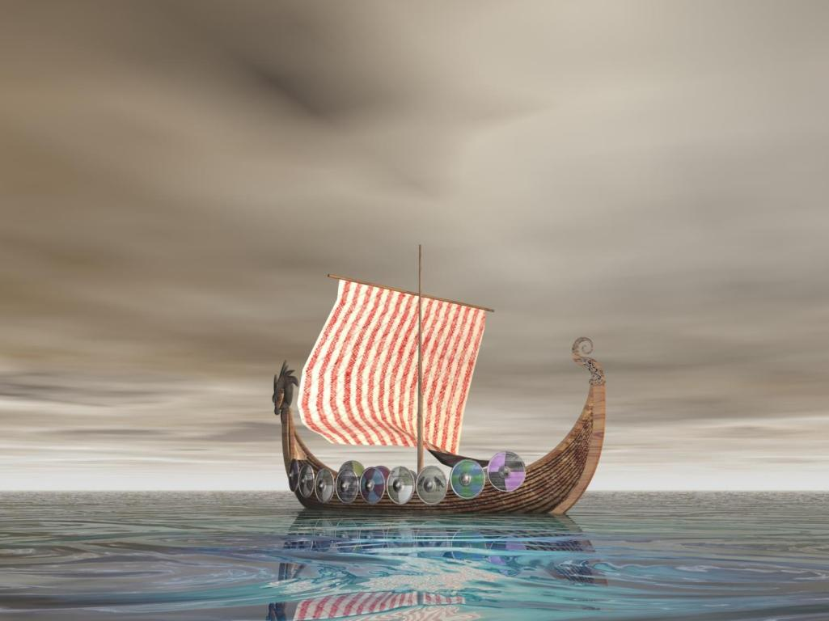
Seo an cineál loinge a bhíodh ag na Lochlannaigh agus iad ag taisteal chuig tíortha eile. Long fhada a thugtar air.

Slide 7
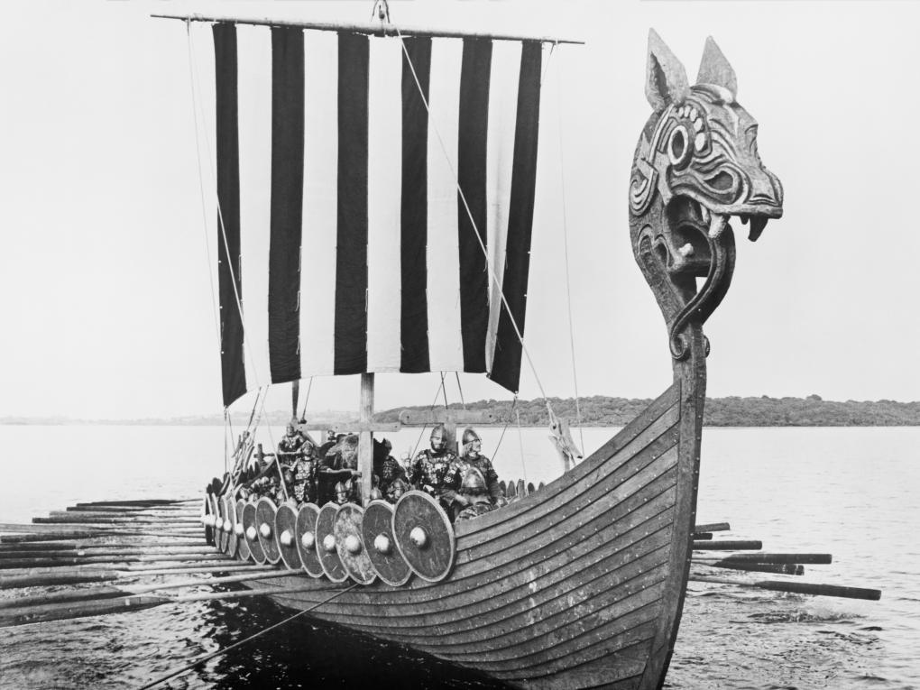
Bhíodh maidí rámha sna longa sa dóigh is go mbeidís in ann rámhaíocht a dhéanamh dá mbeadh aimsir chiúin ann. Chrochaidís a gcuid sciath ar raca a bhíodh ar an taobh amuigh den long.
Bhí an long fhada caol agus tapa. Bhíodh tosach na loinge, agus deireadh na loinge corruair, snoite i gcruth cloigeann ainmhí.

Slide 8
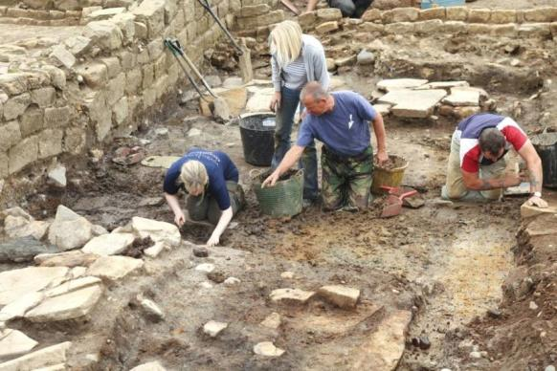
Conas a fhaighimid eolas ar shaol na Lochlannach fadó?
Slí amháin le heolas a fháil ar na Lochlannaigh ná breathnú ar na nithe a d’fhág siad ina ndiaidh. Déanann seandálaithe tochailt sa talamh chun teacht ar na nithe sin. Déanann siad staidéar orthu agus deir siad linn ansin cad dó ar úsáid na Lochlannaigh iad.
Féach na seandálaithe seo ag obair!

Slide 9
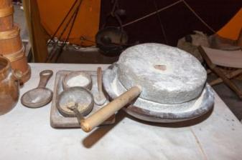
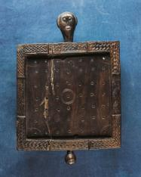
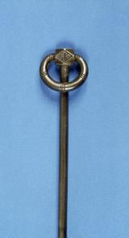
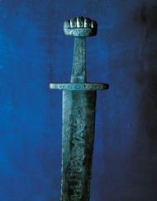
Déantúsáin Lochlannacha atá le feiceáil sna pictiúir seo. Fianaise is ea iad ar an gcineál saoil a bhí ag na Lochlannaigh.
FIANAISE
Céard a insíonn
siad dúinn
faoi shaol
na Lochlannach,
meas tú?

Slide 10
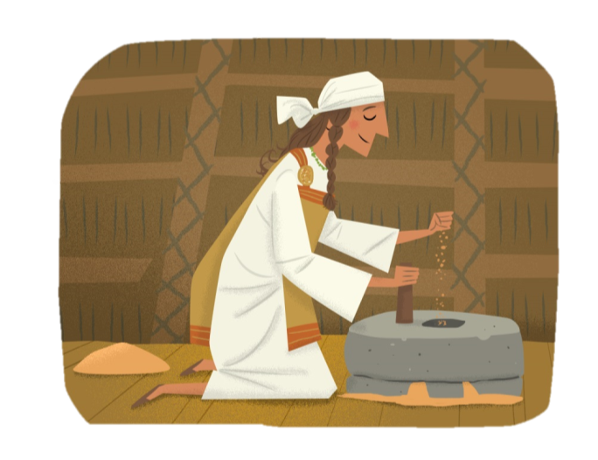
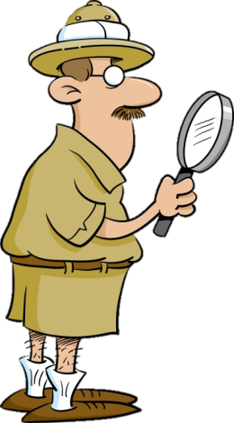
Feirmeoirí ba ea na Lochlannaigh. D’fhásaidís barra mar choirce agus eorna. D’úsáididís brónna chun na barra a mheilt chun plúr a dhéanamh le haghaidh aráin nó chun min a dhéanamh
le haghaidh leitean.
Bró
Céard eile a d’itheadh na Lochlannaigh, meas tú?

Slide 11
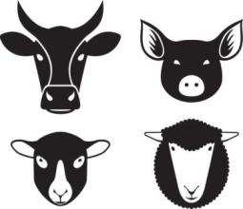
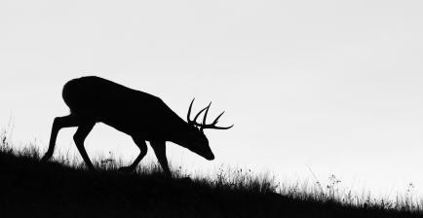
Dhéanaidís ainmhithe fiáine a sheilg – fianna, béir agus toirc ina measc.
Feirmeoirí ba ea na Lochlannaigh. Choinnídís muca, ba, gabhair agus caoirigh. D’fhaighidís feoil, cáis agus bainne uathu.
Bia na Lochlannach
D’fhásaidís coirce agus eorna. Dhéanaidís arán as na barra sin. Dhéanaidís beoir agus leite astu freisin.
Théidís ag iascaireacht.
Mharaídís rónta agus míolta móra.

Slide 12
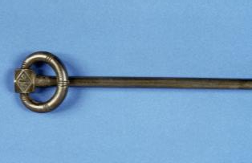
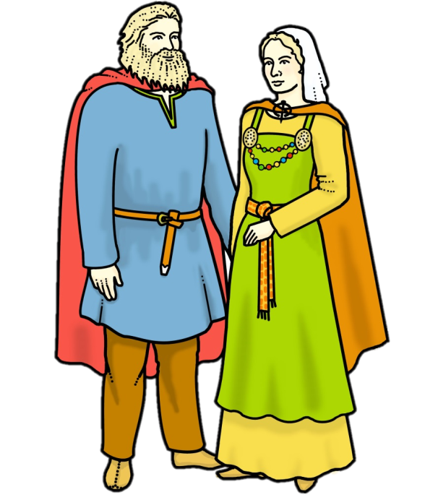
Ní bhíodh cnaipí ná zipeanna ar éadaí na Lochlannach. D’úsáididís bróistí chun a gcuid éadaigh a cheangal. Féach an bróiste Lochlannach seo.
Bróiste
Chaitheadh na fir léine fhada thar bhríste fada. Cheanglaídís an bríste le crios. Is é a chaitheadh na mná ná gúna fada agus forléine anuas air. Cheanglaídís an fhorléine le dhá bhróiste, ceann ag gach gualainn. Chaitheadh na mná pósta scairf ar a gcloigeann i gcónaí. Chaitheadh na fir agus na mná brat agus cheanglaídís an brat le bróiste. As leathar a dhéanadh na Lochlannaigh a gcuid bróg.

Slide 13
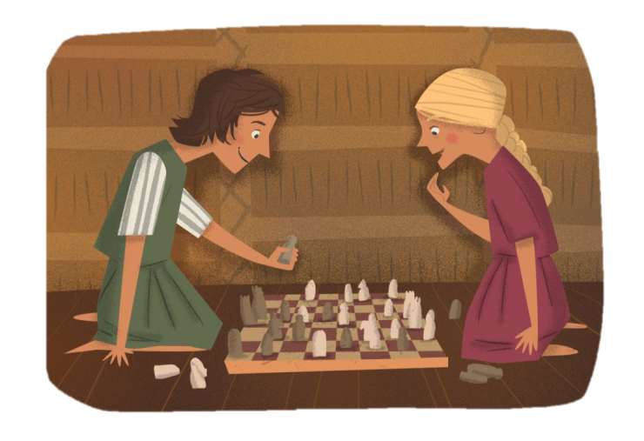
Clár Imeartha
Seo clár imeartha adhmaid. D’imríodh na leanaí cluichí ar chláir mar seo. Dhéantaí na fíoracha as cnámh nó
as gloine.
Ceardaithe oilte adhmaid ba ea na Lochlannaigh. Tá go leor nithe adhmaid a rinne na Lochlannaigh le feiceáil in Ard‑Mhúsaem na hÉireann – buicéid, tráidirí, spúnóga agus mar sin de.

Slide 14
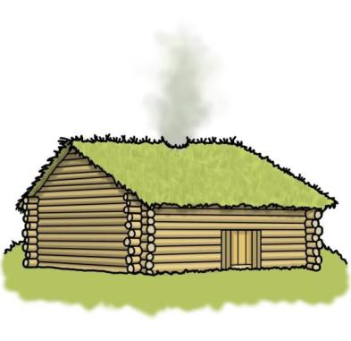
As adhmad, freisin, a thógtaí na tithe. Díon tuí a bhíodh orthu de ghnáth ach uaireanta bhíodh díon adhmaid orthu. Uaireanta eile d’úsáidtí scraitheanna ar an díon, mar atá le feiceáil sa phictiúr.
Aon seomra amháin a bhíodh sna tithe de ghnáth. Bhíodh tine i lár an tseomra agus dhéantaí an chócaireacht ansin. Ní bhíodh simléar ar na tithe. Ina áit sin bhíodh poll sa díon. Théadh cuid den deatach amach tríd an bpoll ach ba mhinic, mar sin féin, go mbíodh an seomra lán
de dheatach.
Notes:
14

Slide 15
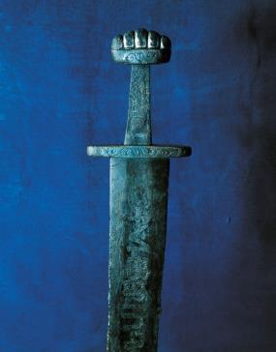
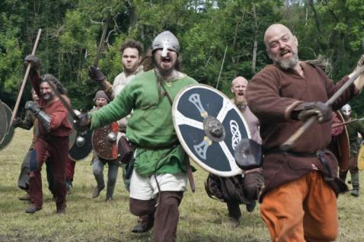
Claíomh
Bhí na Lochlannaigh an-bhródúil as a gcuid arm, go háirithe as a gclaimhte. Bhíodh sleánna, tuanna, boghanna agus saigheada acu freisin.

Slide 16
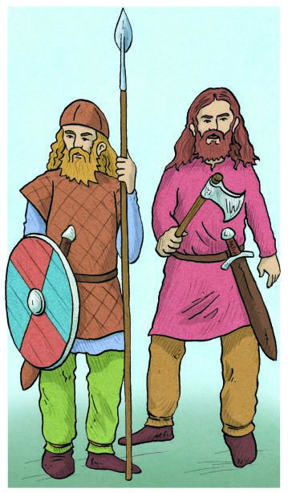
An féidir leat airm na Lochlannach seo a ainmniú?
Sleá
Clogad
Tua
Sciath
Claíomh

Slide 17
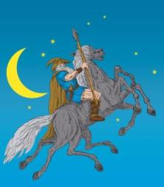
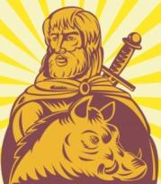
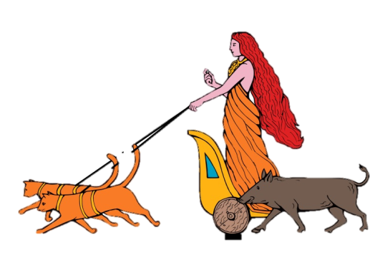
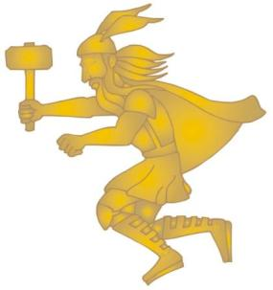
Págánaigh ba ea na Lochlannaigh. Bhí a lán déithe éagsúla acu. Seo cuid acu:
Óidin
Fraer
Príomhdhia na Lochlannach agus dia an chogaidh. Bhíodh sé ag marcaíocht ar chapall ochtchosach.
Dia an fhómhair agus na torthúlachta.
Frae
Dia na toirní agus na tintrí. Bhíodh ord mór ar iompar aige.
Túr
Bandia an ghrá.

Slide 18
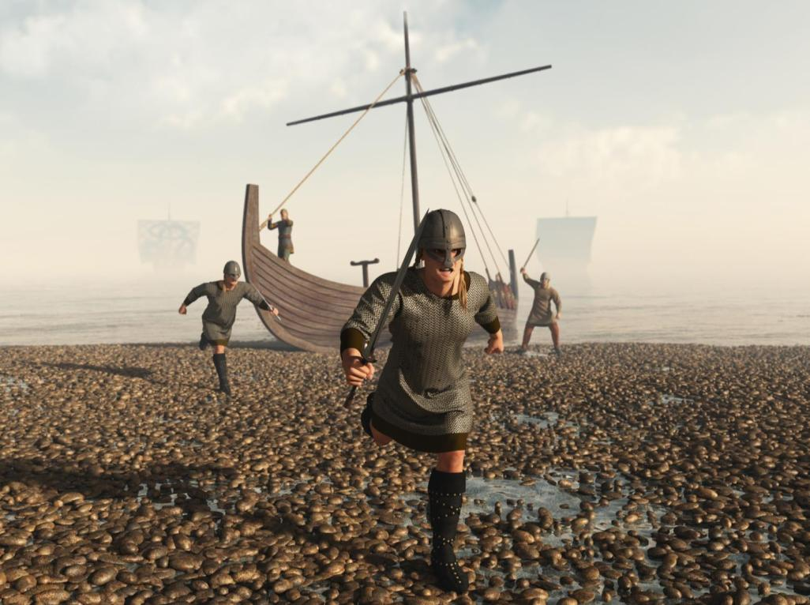
Tháinig na Lochlannaigh go hÉirinn den chéad uair timpeall na bliana AD 795. Cén fáth, meas tú?

Slide 19
Fíor nó Bréagach?
Ráiteas | Fíor | Bréagach
Ba as Críoch Lochlann do na Lochlannaigh.
D’úsáideadh na Lochlannaigh brónna chun a gcuid éadaigh a cheangal.
As plaisteach a dhéanadh na Lochlannaigh a gcuid bróg.
Tháinig na Lochlannaigh go hÉirinn timpeall na bliana 795 RCh.
Bhíodh maidí rámha sna longa fada le go mbeadh na Lochlannaigh in ann rámhaíocht a dhéanamh dá mbeadh aimsir chiúin ann.
Seomra amháin a bhíodh sna tithe Lochlannacha de ghnáth.
D’imríodh na leanaí cluichí ar chláir imeartha adhmaid.
Bhíodh long fhada na Lochlannach caol agus tapa.

Slide 20
Tuilleadh eolais le fáil ar na suíomhanna seo:
http://www.bbc.co.uk/schools/primaryhistory/vikings/
http://www.cogg.ie/wp-content/uploads/eureka-2-13.pdf
Is féidir féachaint ar fhíseáin faoi na Lochlannaigh ar na naisc seo thíos: http://www.history.com/topics/exploration/vikings-history/videos/life-of-a-viking
http://www.history.com/topics/exploration/vikings-history/videos/mankind-the-story-of-all-of-us-the-vikings?m=528e394da93ae&s=undefined&f=1&free=false
Is féidir cluichí faoi na Lochlannaigh a imirt ar na suíomhanna seo:
http://www.bbc.co.uk/history/ancient/vikings/launch_gms_viking_quest.shtml
http://www.bbc.co.uk/history/walk/flash/viking.html

Slide 21
Íomhánna:
Dómhnal Ó Bric
Christine Warner
Peter Donnelly
Shutterstock
Ard-Mhúsaem na hÉireann
Alamy
Rinneadh gach iarracht teacht ar úinéir an chóipchirt i gcás na n‑íomhánna atá ar na sleamhnáin seo. Má rinneadh faillí ar aon bhealach
ó thaobh cóipchirt de ba cheart d’úinéir an chóipchirt teagmháil
a dhéanamh leis na foilsitheoirí. Beidh na foilsitheoirí lántoilteanach socruithe cuí a dhéanamh leis.
© Foras na Gaeilge, 2015
An Gúm, 24-27 Sráid Fhreidric Thuaidh, Baile Átha Cliath 1

